Slide 1

PSİKOLOJİDE ANA KURAMLAR
PSİ 305
Davranışçı Kuramlar
Psikoloji Bölümü

Slide 2
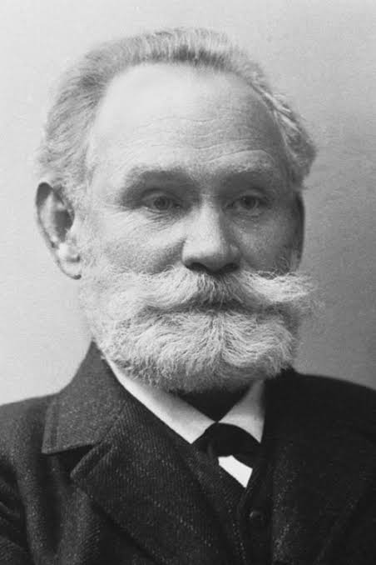
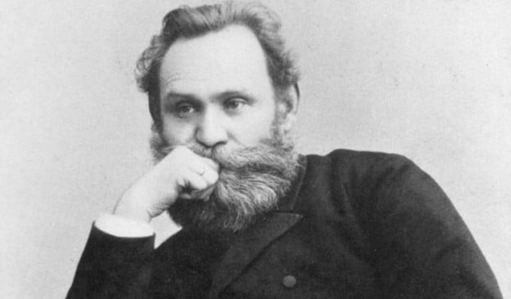
Temel Kuramcılar
Ivan Petroviç Pavlov (1849-1936)

Slide 3
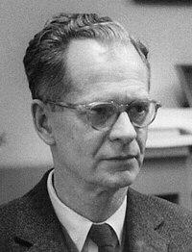
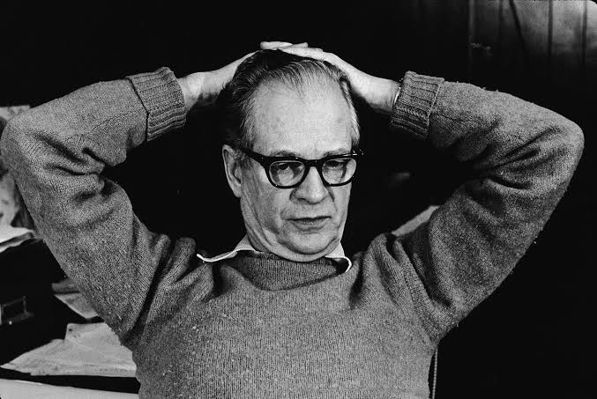
Temel Kuramcılar
Burrhus Frederick Skinner (1904-1990)

Slide 4
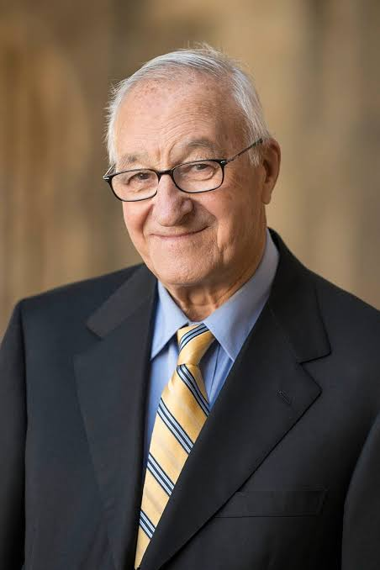
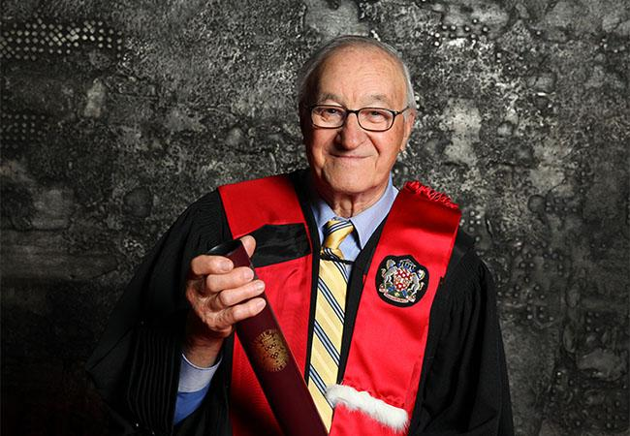
Temel Kuramcılar
Albert Bandura (1925-2021)

Slide 5
İnsan doğasına bakış
Davranışçıların insan doğasına bakışı nötrdür.
Genetik faktörleri kabul ederler.
Buna karşın insan doğasının çevre tarafından belirlendiğini kabul ederler.
Bu nedenle insanları ‘iyi’ ya da ‘kötü’ olarak değerlendirmek yanlış olacaktır.
İnsan çevreye uyum sağlamaya güdülenmiştir.
Dolayısıyla davranışlarımızın amacı:
  1. hayatta kalmamıza yardımcı olan şeyleri elde etmemize yardımcı olmak
  2. aksi yöndeki deneyimlerden uzaklaştırmaktır.

Slide 6
Temel kavramlar
Klasik (Tepkisel) Koşullanma
Edimsel (Operant) Koşullanma
Gözlem Yoluyla Öğrenme

Slide 7
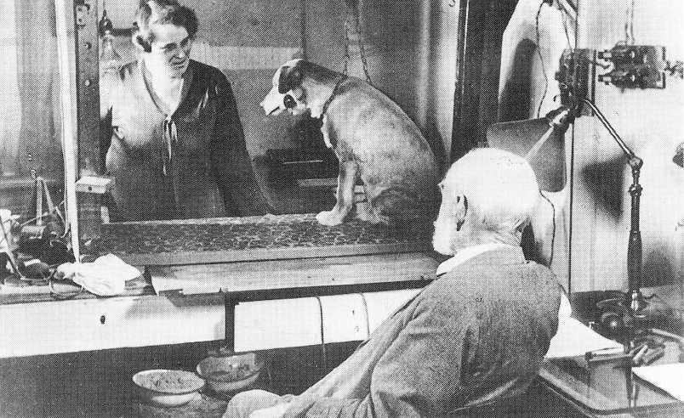
Klasik (Tepkisel) Koşullanma
Pavlov’un klasik koşullanma deneyi
Köpek + Et (doğal uyarıcı) = Salya salgılama (doğal tepki)

Slide 8
Klasik (Tepkisel) Koşullanma
Köpek
Zil sesi (nötr uyarıcı)
Et
Tekrar
Köpek zil sesini duyduğu zaman et verilmese bile salya salgılar.
Köpek zil sesini duyunca (koşullu uyarıcı) salya salgılamaya (koşullu tepki) koşullanmış olur.

Slide 9
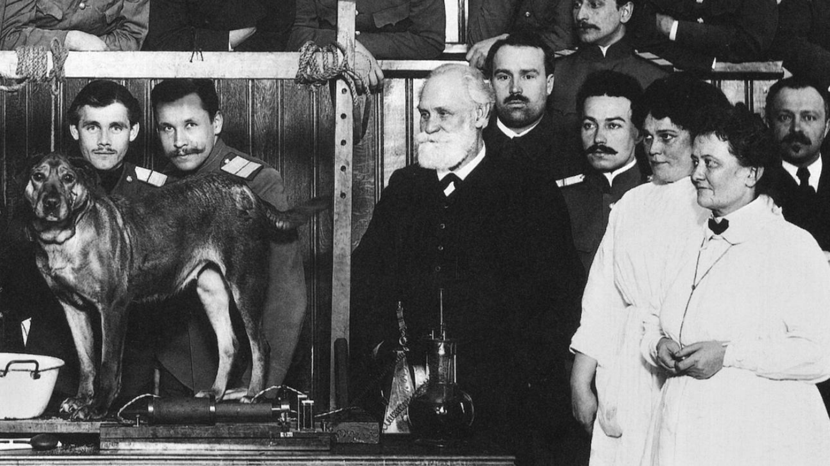

Slide 10
Klasik (Tepkisel) Koşullanma
Nötr olan uyarıcı (zil sesi)
Doğal olan koşulsuz uyarıcı (et) ile eşleştirilmiş olur.
Böylelikle doğal olan uyarıcıya gösterilen tepki koşullu uyarıcı olan zil sesine de gösterilmeye başlar (koşullu tepki).

Slide 11
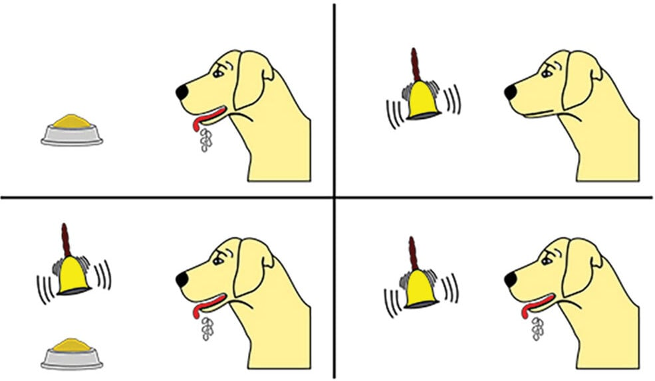

Slide 12
Genelleme
Koşullanma gerçekleştikten sonra organizma koşullu tepkiyi, koşullu uyarıcıya benzeyen başka uyarıcılara da verebilmektedir.
Bu duruma genelleme (uyarıcı genellemesi) adı verilmektedir.
Zil sesi > salya salgılama
Çıngırak sesi > salya salgılama

Slide 13
Ayırt etme
Organizmanın benzer uyarıcılar arasından yalnızca birine tepki verip diğerlerine vermemesi ise ayırt etme olarak adlandırılmaktadır.
Zil sesi > salya salgılama
Çıngırak sesi > salya salgılama > et verilmez
Çıngırak sesi > salya salgılamaz
Zil sesi > salya salgılama

Slide 14
Pekiştirme
Koşullu uyarıcıdan sonra koşulsuz uyarıcının verilmesi pekiştirme etkisi yaratmaktadır.
Öğrenilen koşullu tepki bu şekilde sağlamlaşmaktadır.
Zil sesi (koşullu uyarıcı) > salya salgılama > et (koşulsuz uyarıcı)
Böylelikle zil sesinin koşullu uyarıcı etkisi pekiştirilmiş olur

Slide 15
Sönme
Koşullu uyarıcının ardından koşulsuz uyarıcı verilmediği zaman koşullu tepkinin bir süre sonra azalarak ortadan kalktığı gözlenmektedir.
Bu duruma sönme adı verilir.
Zil sesi > salya salgılama (koşullu tepki)
Zil sesi > salya salgılama (koşullu tepki)
Zil sesi > salya salgılanmaz (sönme)

Slide 16
Örnek
Çocuklar köpek görünce korkmazlar. (güler, dokunmak ister vb.)
Çocuk
Köpek (nötr uyarıcı)
Saldırı
Korku tepkisi
Çocuk köpek gördüğü zaman saldırıya uğramasa bile korkar
Çocuk köpek görünce (koşullu uyarıcı) korkmaya (koşullu tepki) koşullanmış olur.

Slide 17
Örnek
Süs köpekleri saldırmaz
Çoban köpekleri saldırır
Süs köpeklerinden korkmaz
Çoban köpeklerinden korkar
Bu durum hangi kavramla açıklanır?
Çoban köpekleri de saldırmamaya başlar. Zamanla çoban köpeklerine korku tepkisi vermez.
Çoban köpekleri sürekli saldırı.

Slide 18
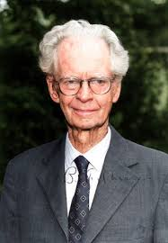
Edimsel (Operant) Koşullanma
Edimsel koşullanma kuramı Skinner tarafından geliştirilmiştir.
Davranışın tekrarlanma olasılığının kendi yol açtığı sonuca bağlıdır.
Sonuç hoşa giden bir durum ise tekrarlanma ihtimali artar.
Bu duruma pekiştirme adı verilir.

Slide 19
Edimsel (Operant) Koşullanma
Edimsel koşullanmada iki tür pekiştireç vardır.
Olumlu pekiştireç
Olumsuz pekiştireç

Slide 20
Olumlu pekiştireç
Bir davranışın ardından ortamda bulunmayan bir uyarıcının ortama dahil olması ve bu uyarıcının ortama dahil olmasının davranışı yapan organizma için hoş bir durum yaratarak o davranışın ortaya çıkma olasılığını artırması olumlu pekiştirmedir.

Slide 21
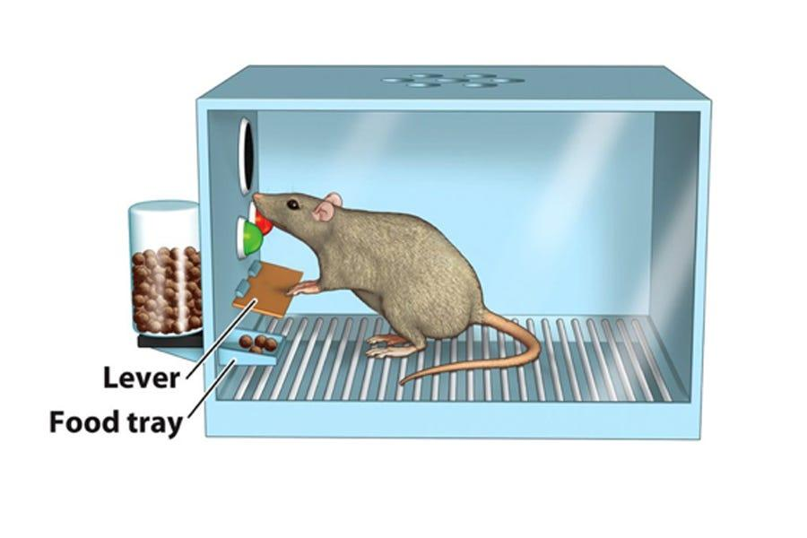
Olumlu pekiştireç
Skinner’ın faresi

Slide 22
Olumlu pekiştireç
Köpeğe patisini kaldırmayı öğretmek.
Ödevini yapan çocuk > Aferin demek
Yemeği bitirme davranışı > tatlı

Slide 23
Olumsuz pekiştireç
Bir davranışın ardından ortamda bulunan ve davranışı yapan organizmayı rahatsız eden bir uyarıcının ortadan çıkartılması ve bu uyarıcının ortadan çıkartılmasının davranışı yapan organizma için hoş bir durum yaratarak o davranışın ortaya çıkma olasılığının arttırmasıdır.

Slide 24
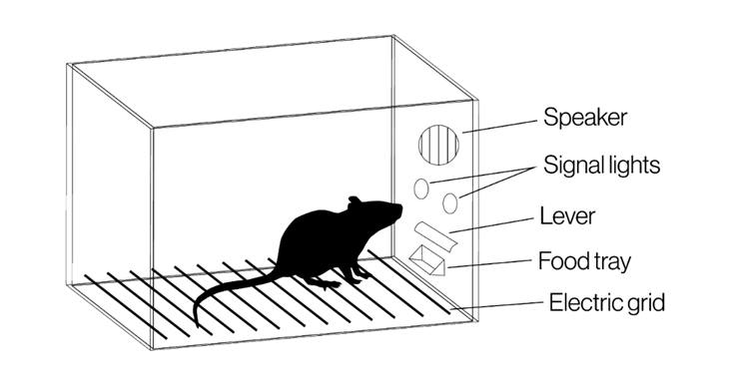
Olumsuz pekiştireç
Skinner ve elektrik akımı verilen fare

Slide 25
Olumsuz pekiştireç
Anne ve babası sürekli kavga ettiği için sürekli dışarıda vakit geçiren ergen.
Ebeveyn arasındaki kavga çocuğun dışarıda vakit geçirme davranışını artıran bir olumsuz pekiştireçtir.
Çocuk bu şekilde sorundan kurtulmakta ve rahat etmektedir.

Slide 26
Pekiştireçler
Birincil pekiştireçler: Biyolojik ve temel ihtiyaçlara yöneliktir.
Olumlu birincil pekiştireçler: Yiyecek, içecek, tatlı, çikolata vb.
Olumsuz birincil pekiştireçler: Aşırı sıcak, aşırı soğuk, fiziksel acı vb.
İkincil pekiştireçler: Biyolojik ve temel ihtiyaçlara kökenli olmayanlar.
Olumlu ikincil pekiştireçler: Para, statü, rütbe, derece vb.
Olumsuz ikincil pekiştireçler: Korku, kaygı, stres vb.

Slide 27
Edimsel (Operant) Koşullanma
Çok çalışma > prim verme
Sınıfı temizleme > en temiz sınıf ödülü alma
Makale yazma > akademik teşvik
Kurallara uyma > rütbe yükseltme
Öğrencilerle ilgilenme > yılın öğretmeni seçme
Yüksek satış rakamına ulaşma > ayın çalışanı seçilme
Güzel yemek yapma > övülme
Sigara içmek > rahatlama
Uyuşturucu kullanma > mutlu hissetme
Ağlama > meme verme
Yemek yemeyi reddetme > telefondan video açma
Kumar oynama > para kazanma
Sigara içme > gerginliğin azalması

Slide 28
Ceza
Davranışın ardından ortaya çıkan hoş durumların davranışın tekrarlanma olasılığını artırdığı gibi tersi de davranışın azalmasına yol açar.
Bir davranışın ardından organizma için hoş olmayan bir durum ortaya çıkması nedeniyle o davranışın tekrarlanma olasılığının azalması ceza olarak adlandırılır.

Slide 29
Ceza türleri
Birinci tür ceza (olumlu ceza): Davranışın ardından itici bir uyarıcı ortama girdiği için davranışı yapan organizma nahoş durum yaşar.
Yaramazlık yapan çocuğun azarlanması,
Bisiklet sürerken elleriyle gidonu tutmadığı için düşerek yaralanma.

Slide 30
Ceza türleri
İkinci tür ceza (olumsuz ceza): Davranışın ardından davranışı yapan organizmanın hoşuna giden bir uyarıcı ortamdan çıktığı için nahoş durum yaşanır.
Kuralları uymayan (mızıkçılık yapan) davranışları nedeniyle bir çocuğun arkadaşları tarafından oyuna alınmaması,
Yaramazlık yapan çocuğun bilgisayar oynama hakkının elinden alınması.

Slide 31
Pekiştirme tarifeleri
Pekiştireçler ne şekilde verilirse daha etkili olur?
Sürekli pekiştirme
Aralıklı (kesintili) pekiştirme
  Zaman aralıklı
    Sabit zaman aralıklı
    Değişken zaman aralıklı
  Oran aralıklı
    Sabit oran aralıklı
    Değişken oran aralıklı

Slide 32
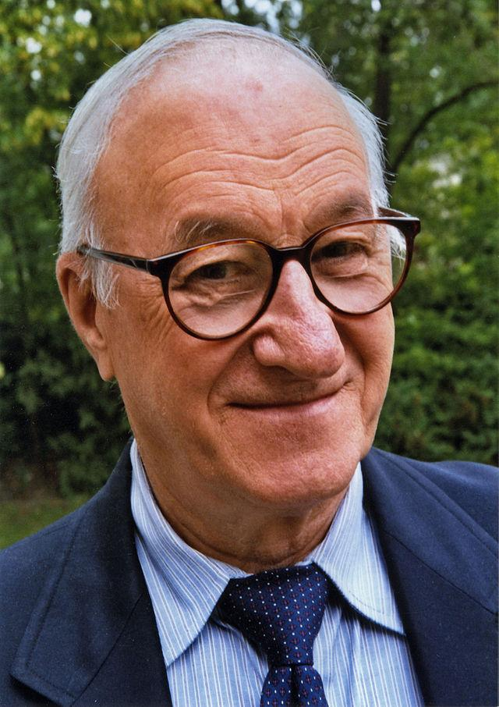
Gözlem Yoluyla Öğrenme
Bandura, doğrudan yaşantıların yanı sıra, öğrenmenin ve sonrasında meydana gelen davranış değişiminin başka insanların davranışlarını gözlemleyerek dolaylı bir şekilde meydana gelebileceğini ortaya koymuştur.
Model alarak öğrenme.
Sosyal öğrenme.

Slide 33
Gözlem Yoluyla Öğrenme
Bandura, modelin sergilediği davranışların sonuçlarının model için olduğu gibi, gözleyen için de öğretici olduğunu vurgulamıştır.
Bu olgu dolaylı yaşantı olarak adlandırılır.
Yere atılan çöpü alarak çöp kutusuna atan arkadaşına öğretmeninin yüksek puan verdiğini gözlemleyen öğrencinin yerdeki çöpleri toplaması.
Dolaylı pekiştirme
Dolaylı güdülenme
Dolaylı ceza

